Slide 1

F3. SOK-2011: Økonomisk vekst
This Photo by Unknown Author is licensed under CC BY-SA-NC
Solow: grunnmodell del 2

Slide 2
Solow-modellen Antakelser
Alle bedrifter produserer et homogent gode
Fullkommen konkurranse
Produksjonen ($Y$) skjer ved bruk av to produksjonsfaktorer: kapital ($K$) og arbeid ($L$)
Produksjonen er karakterisert av konstant skala-utbytte og avtakende marginalproduktivitet
Alle i befolkningen ($P$) er i arbeid: Arbeidskraften $(L)=P$
Befolkningen vokser med en konstant, og eksogent gitt rate ($n$): $L\left(t\right)=L_{0}e^{n⋅t}$
Spareraten (netto) er eksogent gitt, lik for alle, og kan beskrives som en andel av total inntekt: $0≤ s≤ 1$
Det er ingen handel med utlandet: Eksport ($X$) = Import ($M$) $=0$

Slide 3
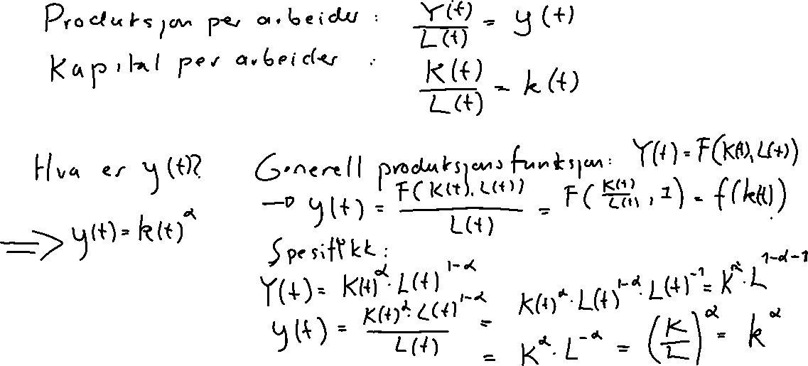
Solow: grunnmodell Produksjon og kapital per arbeider

Slide 4
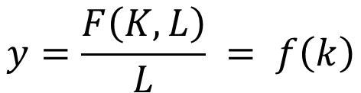

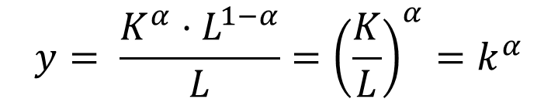

Solow: grunnmodell Produksjon og kapital per arbeider
$$y=\frac{Y}{L}, k=\frac{K}{L}$$
Generell produksjonsfunksjon:
$$Y=F(K,L)$$
$$y=\frac{F\left(K, L\right)}{L} = f\left(k\right)$$
Cobb-Douglas produksjonsfunksjon:
$$Y=K^{α}{⋅L}^{1−α}, 0<α<1$$
$$y= \frac{K^{α}{⋅L}^{1−α}}{L}={\left(\frac{K}{L}\right)}^{α}=k^{α}$$

Slide 5
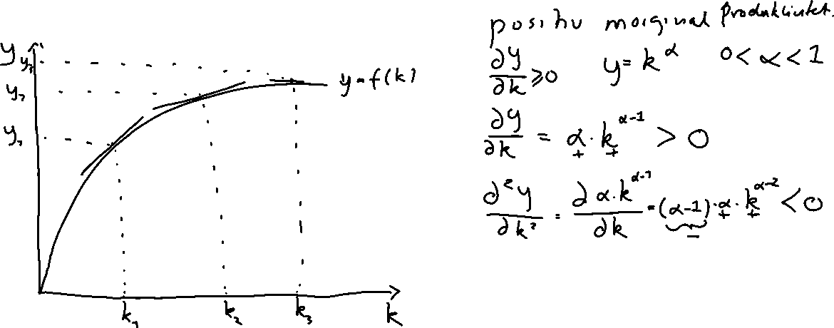
Solow: grunnmodell Produksjon per arbeider
Positiv og avtakende marginalproduktivitet til kapital-intensiteten

Slide 6
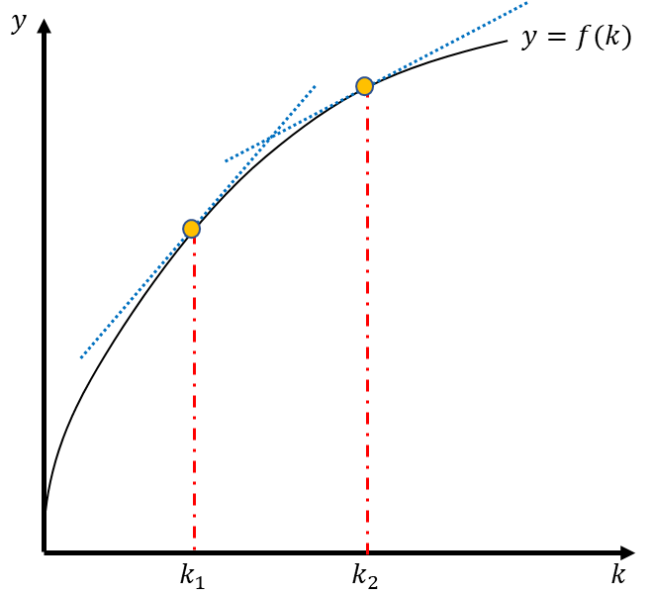
Solow: grunnmodell Produksjon per arbeider
Positiv og avtakende marginalproduktivitet til kapital-intensiteten

Slide 7




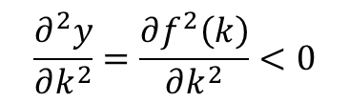




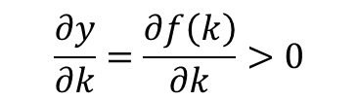



Solow: grunnmodell Produksjon per arbeider
Effekt på helning av økt kapitalintensitet: $\frac{∂^{2}y}{∂k^{2}}$
Generell
Spesifikk
$$y=f(k)$$
$$y=k^{α}$$
$$y$$
$$y=f(k)$$
Hva skjer med produksjon per arbeider dersom kapital-intensiteten øker?
Helning: $\frac{∂y}{∂k}$
$$\frac{∂y}{∂k}=\frac{∂f\left(k\right)}{∂k}>0$$
$$\frac{∂y}{∂k}=α{⋅k}^{α−1}>0$$
$$\frac{∂^{2}y}{∂k^{2}}=\frac{∂f^{2}\left(k\right)}{∂k^{2}}<0$$
$$\frac{∂^{2}y}{∂k^{2}}=\left(α−1\right)⋅α{⋅k}^{α−2}<0$$
Tolkning:
Om kapitalintensiteten øker, vil produksjon per innbygger øke (positiv grenseproduktivitet).
Jo høyere kapitalintensiteten er, desto mindre effekt vil en økning i kapitalintensiteten ha på produksjon per arbeider.
$$k_{1}$$
$$k_{2}$$
$$k$$

Slide 8
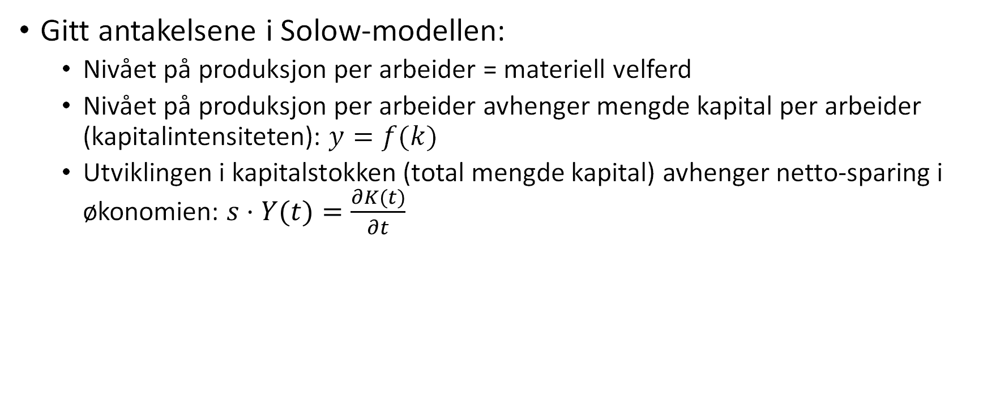
Solow: grunnmodell Konklusjoner så langt
Gitt antakelsene i Solow-modellen:
Nivået på produksjon per arbeider = materiell velferd
Nivået på produksjon per arbeider avhenger mengde kapital per arbeider (kapitalintensiteten): $y=f(k)$
Utviklingen i kapitalstokken (total mengde kapital) avhenger netto-sparing i økonomien: $s⋅Y(t)=\frac{∂K(t)}{∂t}$

Slide 9





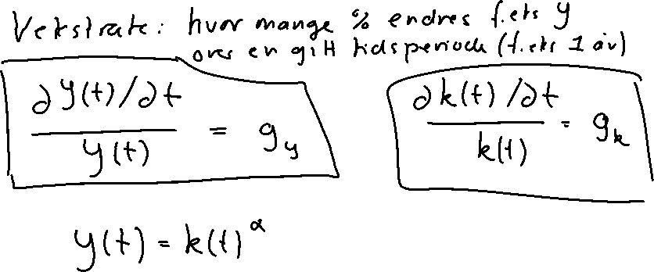
Solow-modellen Vekst i produksjon per arbeidere
$$Y=$$
Total produksjon
$$K=$$
Kapitalstokk
$$L=$$
Arbeidsstyrke
$$y=\frac{Y}{L}=$$
Produksjon per arbeider
$$k=\frac{K}{L}=$$
Kapital per arbeider
Notes:
Vis hvordan du får fram vekstraten

Slide 10
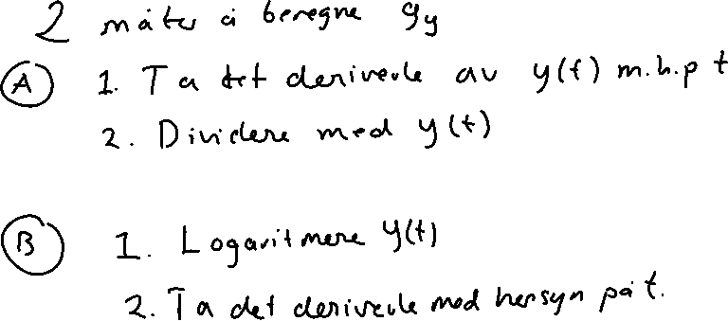
Solow-modellen Vekst i produksjon per arbeidere
$$Y=$$
Total produksjon
$$K=$$
Kapitalstokk
$$L=$$
Arbeidsstyrke
$$y=\frac{Y}{L}=$$
Produksjon per arbeider
$$k=\frac{K}{L}=$$
Kapital per arbeider
Notes:
Vis hvordan du får fram vekstraten

Slide 11
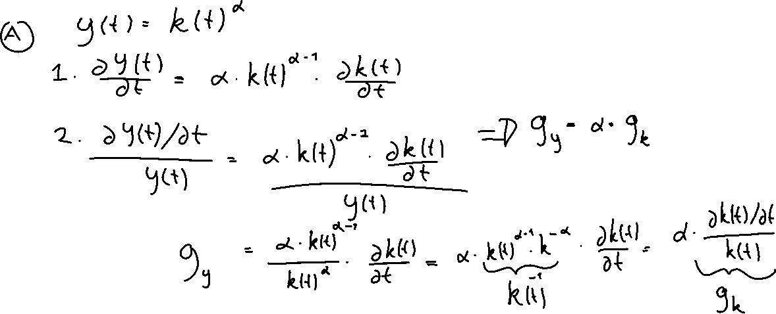
Solow-modellen Vekst i produksjon per arbeidere
$$Y=$$
Total produksjon
$$K=$$
Kapitalstokk
$$L=$$
Arbeidsstyrke
$$y=\frac{Y}{L}=$$
Produksjon per arbeider
$$k=\frac{K}{L}=$$
Kapital per arbeider
Notes:
Vis hvordan du får fram vekstraten

Slide 13


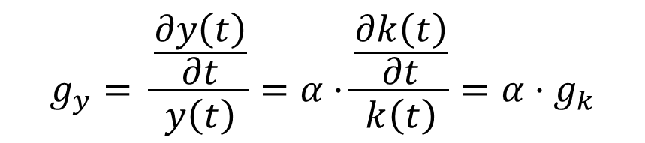
Solow-modellen Vekst i produksjon per arbeidere
Cobb-Douglas produksjonsfunksjon
$$y(t)={k(t)}^{α}$$
Produksjon per arbeider avhenger kapital per arbeider (kapitalintensiteten).
→ Veksten i produksjon per arbeider vil avhenge veksten i kapitalintensiteten.
$$g_{y}= \frac{\frac{∂y\left(t\right)}{∂t}}{y\left(t\right)}=α⋅\frac{\frac{∂k\left(t\right)}{∂t}}{k\left(t\right)}=α⋅g_{k}$$
I denne enkle modellen drivs veksten i produksjon per arbeider KUN av veksten i kapitalintensiteten (vekstraten avhenger hvor viktig kapitalen er i produksjonen, $α$)
For å finne ut hva som driver veksten i produksjon per arbeider, må vi finne ut hva som driver veksten i kapitalintensiteten
Notes:
Vis hvordan du får fram vekstraten

Slide 14
Solow-modellen Konklusjoner så langt
Nivået på BNP per arbeider avhenger nivået på kapital per innbygger (kapitalintensiteten)
Veksten i BNP per arbeider avhenger veksten i kapitalintensiteten
Så lenge kapitalintensiteten vokser, vil BNP per arbeider vokse
Viktig spørsmål:
Hva bestemmer veksten og vekstraten i kapitalintensiteten?

Slide 15

Solow-modellen Vekst i kapital per arbeider
$$\frac{∂k\left(t\right)}{∂t} =?$$
Hvordan utvikles kapitalintensiteten over tid?

Slide 16
Solow-modellen Vekst i kapital per arbeider
$$\frac{∂k\left(t\right)}{∂t} =?$$
Hvordan utvikles kapitalintensiteten over tid?

Slide 17
Solow-modellen Vekst i kapital per arbeider
$$\frac{∂k\left(t\right)}{∂t} =?$$
Hvordan utvikles kapitalintensiteten over tid?

Slide 18
Solow-modellen Vekst i kapital per arbeider
$$\frac{∂k\left(t\right)}{∂t} =?$$
Hvordan utvikles kapitalintensiteten over tid?

Slide 19
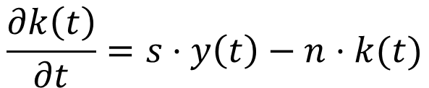
Solow-modellen Kapital per arbeider (kapitalintensitet)
Hvordan utvikles kapitalintensiteten over tid?
$$\frac{∂k\left(t\right)}{∂t}=s⋅y\left(t\right)−n⋅k(t)$$
«Faktiske» nettoinvesteringer per arbeider
«Nødvendige» investeringer for å erstatte nye arbeider med kapital
Dersom de faktiske investeringene er større enn de nødvendige (nettoinvesteringene er større enn hva som trengs for å erstatte nye arbeidere), vil kapitalintensiteten øke → produksjon per innbygger øker
Dersom de faktiske investeringene er mindre enn de nødvendige (nettoinvesteringene er ikke store nok for å dekke behovet blant arbeidere), vil kapitalintensiteten minke → produksjon per innbygger minker

Slide 20
Solow-modellen Konklusjoner så langt
Nivået på BNP per arbeider avhenger nivået på kapital per innbygger (kapitalintensiteten)
Veksten i BNP per arbeider avhenger veksten i kapitalintensiteten
Så lenge kapitalintensiteten vokser, vil BNP per arbeider vokse
Veksten i kapitalintensiteten avhenger størrelsen på faktiske og nødvendige investeringer per innbygger

Slide 21




Solow-modellen Hva bestemmer nivået på BNP per arbeider i langsiktig likevekt (steady state)?
$$y$$
$$y=k^{α}$$
Så lenge kapitalintensiteten vokser, vil BNP per arbeider vokse
$$g_{y}=α⋅g_{k}$$
$$k$$

Slide 22
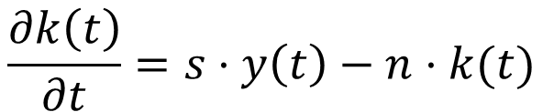
Solow-modellen Hva bestemmer nivået på BNP per arbeider i langsiktig likevekt (steady state)?
Kan vi identifisere en situasjon der økonomien er i langsiktig likevekt, eller vokser BNP per innbygger til evig tid?
$$\frac{∂k\left(t\right)}{∂t}=s⋅y\left(t\right)−n⋅k(t)$$

Slide 23
Solow-modellen Hva bestemmer nivået på BNP per arbeider i langsiktig likevekt (steady state)?
Grafisk utledning av steady state

Slide 24
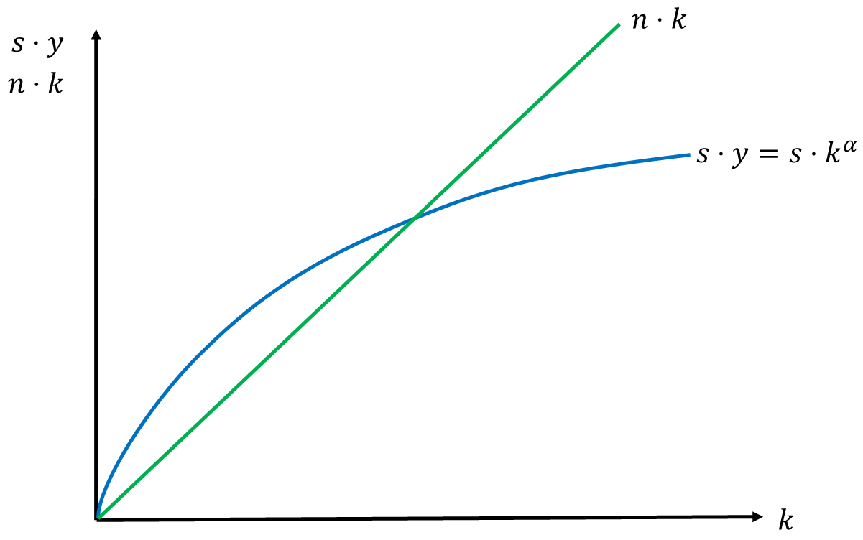
Solow-modellen Hva bestemmer nivået på BNP per arbeider i langsiktig likevekt (steady state)?
Grafisk utledning av steady state

Slide 25
Solow-modellen Hva bestemmer nivået på BNP per arbeider i langsiktig likevekt (steady state)?
Grafisk utledning av steady state

Slide 26
Solow-modellen Hva bestemmer nivået på BNP per arbeider i langsiktig likevekt (steady state)?
Grafisk utledning av steady state

Slide 27




Solow-modellen Hva bestemmer nivået på BNP per arbeider i langsiktig likevekt (steady state)?
Grafisk utledning av steady state
$$s⋅y$$
$$n⋅k$$
$$n⋅k$$
$$s⋅y=s⋅k^{α}$$
$$k$$

Slide 28






Solow-modellen Hva bestemmer nivået på BNP per arbeider i langsiktig likevekt (steady state)?
$$n⋅k$$
Nødvendige investeringer
$$s⋅y$$
$$n⋅k$$
$$s⋅y=s⋅k^{α}$$
Faktiske investeringer
$$sy>nk$$
Faktiske investeringer > Nødvendige investeringer
$$k$$
$$k_{1}$$

Slide 29



Solow-modellen Hva bestemmer nivået på BNP per arbeider i langsiktig likevekt (steady state)?
$$n⋅k$$
Nødvendige investeringer
$$s⋅y$$
$$n⋅k$$
$$sy<nk$$
Faktiske investeringer < Nødvendige investeringer
$$s⋅y=s⋅k^{α}$$
Faktiske investeringer
$$sy>nk$$
Faktiske investeringer > Nødvendige investeringer
$$k$$
$$k_{1}$$
$$k_{2}$$

Slide 30


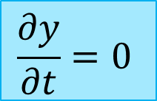
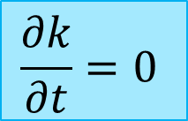

Solow-modellen Hva bestemmer nivået på BNP per arbeider i langsiktig likevekt (steady state)?
$$n⋅k$$
Nødvendige investeringer
$$s⋅y$$
$$n⋅k$$
$$s⋅y=s⋅k^{α}$$
Faktiske investeringer
$$n⋅k_{3}=s⋅k_{3}^{α}$$
$$sy=nk$$
Faktiske investeringer = Nødvendige investeringer
$$\frac{∂k}{∂t}=0$$
$$\frac{∂y}{∂t}=0$$
$$k$$
$$k_{3}$$

Slide 31


Solow-modellen Hva bestemmer nivået på BNP per arbeider i langsiktig likevekt (steady state)?
$$n⋅k$$
Nødvendige investeringer
$$s⋅y$$
$$n⋅k$$
$$s⋅y=s⋅k^{α}$$
Faktiske investeringer
$$n⋅k^{ss}=s⋅{\left(k^{ss}\right)}^{α}$$
$$sy=nk$$
Faktiske investeringer = Nødvendige investeringer
$$\frac{∂k}{∂t}=0$$
$$\frac{∂y}{∂t}=0$$
$$k$$
$$k^{ss}$$

Slide 32
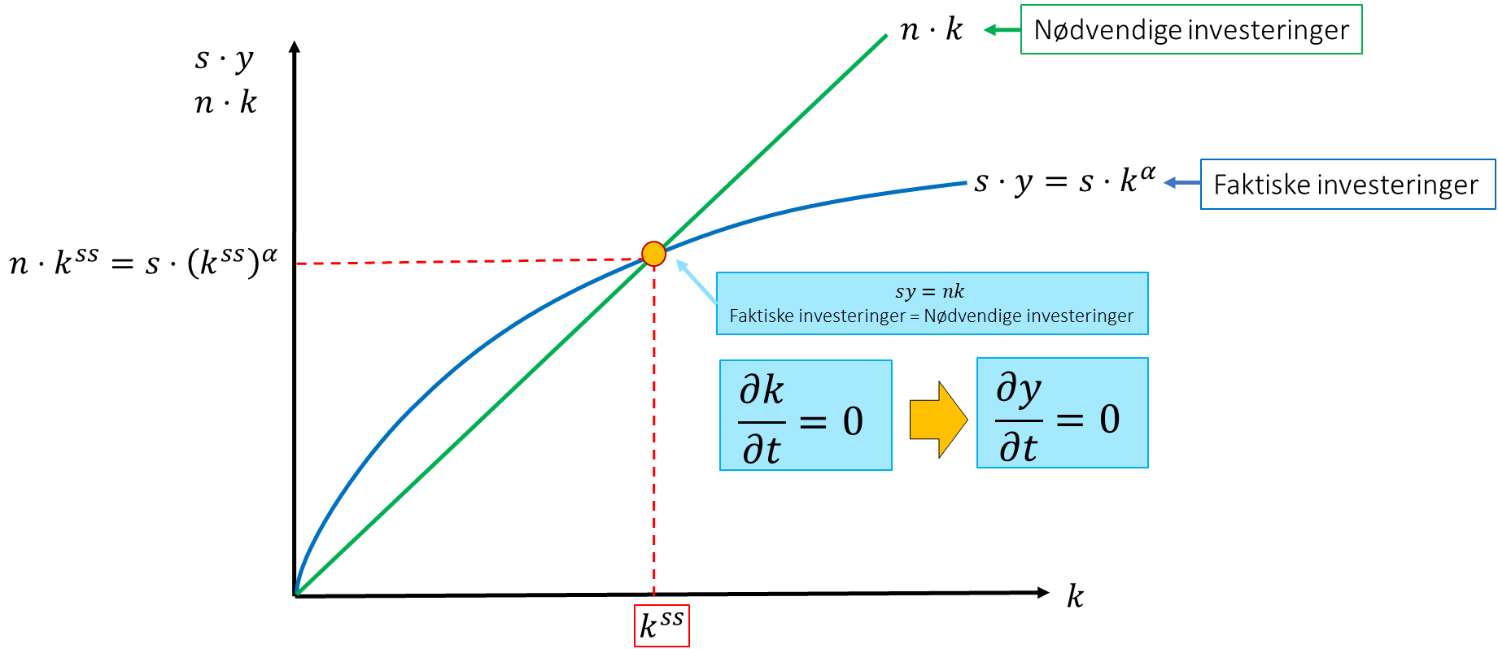






Solow-modellen Hva bestemmer nivået på BNP per arbeider i langsiktig likevekt (steady state)?
$$y=k^{α}$$
$$s⋅y$$
$$y=k^{α}$$
$$n⋅k$$
$$y^{SS}$$
$$n⋅k$$
$$s⋅y=s⋅k^{α}$$
$$k^{SS}$$
$$k$$

Slide 33
Solow-modellen Hva bestemmer nivået på BNP per arbeider i langsiktig likevekt (steady state)?
Matematisk utledning av produksjon per arbeider i langsiktig likevekt ($y^{ss}$):

Slide 34
Solow-modellen Hva bestemmer nivået på BNP per arbeider i langsiktig likevekt (steady state)?
Matematisk utledning av produksjon per arbeider i langsiktig likevekt ($y^{ss}$):

Slide 35
Solow-modellen Hva bestemmer nivået på BNP per arbeider i langsiktig likevekt (steady state)?
Matematisk utledning av produksjon per arbeider i langsiktig likevekt ($y^{ss}$):

Slide 36

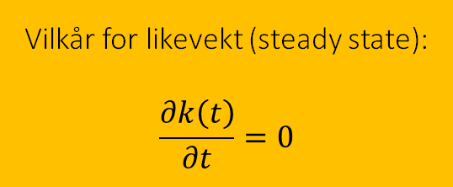


Solow-modellen Hva bestemmer nivået på BNP per arbeider i langsiktig likevekt (steady state)?
(start til) matematisk utledning av produksjon per arbeider i langsiktig likevekt ($y^{ss}$):
$$\frac{∂k\left(t\right)}{∂t}=s⋅y\left(t\right)−n⋅k(t)$$
$$y\left(t\right)=k{\left(t\right)}^{α}$$
Dersom faktiske investeringer er større enn nødvendige, vil kapitalintensiteten øke → produksjonen øker
Dersom faktiske investeringer er mindre enn nødvendige, vil kapitalintensiteten minke → produksjonen minker
Vilkår for likevekt (steady state):
$$\frac{∂k\left(t\right)}{∂t}=0$$
I steady state vil de faktiske investeringene være lik de nødvendige investeringene:
$$s⋅{\left(k^{ss}\right)}^{α}=n⋅k^{ss}$$

Slide 37
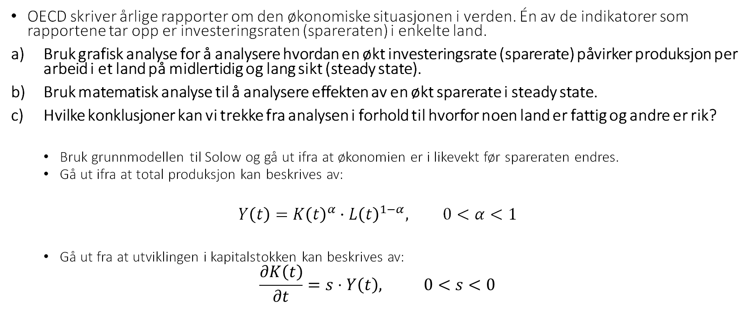
Solow-modellen Seminar 1
OECD skriver årlige rapporter om den økonomiske situasjonen i verden. Én av de indikatorer som rapportene tar opp er investeringsraten (spareraten) i enkelte land.
Bruk grafisk analyse for å analysere hvordan en økt investeringsrate (sparerate) påvirker produksjon per arbeid i et land på midlertidig og lang sikt (steady state).
Bruk matematisk analyse til å analysere effekten av en økt sparerate i steady state.
Hvilke konklusjoner kan vi trekke fra analysen i forhold til hvorfor noen land er fattig og andre er rik?
Bruk grunnmodellen til Solow og gå ut ifra at økonomien er i likevekt før spareraten endres.
Gå ut ifra at total produksjon kan beskrives av:
$$Y\left(t\right)=K{\left(t\right)}^{α}⋅L{\left(t\right)}^{1−α}, 0<α<1$$
Gå ut fra at utviklingen i kapitalstokken kan beskrives av:
$$\frac{∂K\left(t\right)}{∂t}=s⋅Y\left(t\right), 0<s<0$$

